Slide 1
Classification - KNN
Machine Learning
By SMBH

Slide 2
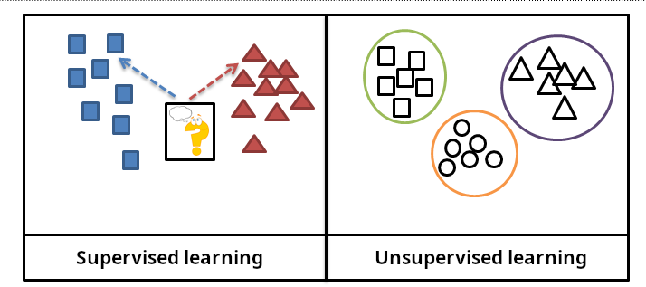
در جهان داده‌محوری زندگی می‌کنیم که هوش مصنوعی و یادگیری ماشین از داده‌ها برای شناختن جامعه، پیش‌بینی خروجی کسب‌وکارها، تصمیم‌گیری و توسعه استفاده می‌کنند. از «طبقه‌بندی» Classification به عنوان یکی از رایج‌ترین روش‌های یادگیری ماشین «نظارت شده» Supervised یاد می‌شود. الگوریتم‌های طبقه‌بندی، نمونه‌های داده را گروه‌بندی کرده و گستره کاربردهای وسیعی از شناسایی ایمیل‌های اسپم گرفته تا تشخیص گفتار دارند.

Slide 3
K Nearest Neighbours (KNN)
نزدیک‌ترین همسایگی یک روش ناپارامتری است که در داده‌کاوی، یادگیری ماشین و تشخیص الگو مورد استفاده قرار می‌گیرد. بر اساس آمارهای ارائه شده در وب‌سایت kdnuggets الگوریتم kنزدیک‌ترین همسایگی یکی از ده الگوریتمی است که بیشترین استفاده را در پروژه‌های گوناگون یادگیری ماشین و داده‌کاوی، هم در صنعت و هم در دانشگاه داشته است.
یکی از دلایل اصلی پرکاربرد بودن الگوریتم‌های طبقه‌بندی آن است که «تصمیم‌گیری» یکی از چالش‌های اساسی موجود در اغلب پروژه‌های تحلیلی است. برای مثال، تصمیم‌گیری درباره اینکه آیا مشتری X پتانسیل لازم برای مورد هدف قرار داده شدن در کارزارهای دیجیتال یک کسب‌و‌کار را دارد یا خیر و یا اینکه آیا یک مشتری وفادار است یا نه از جمله مسائل تصمیم‌گیری به حساب می‌آیند که در فرآیند تحلیل قصد پاسخ‌دهی به آن‌ها وجود دارد.
نتایج این تحلیل‌ها بسیار تأمل‌برانگیز هستند و به‌طور مستقیم به پیاده‌سازی نقشه راه در یک سازمان یا کسب‌و‌کار کمک می‌کنند.

Slide 4
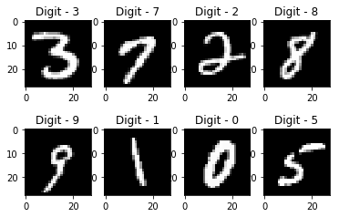
K Nearest Neighbours (KNN)
Handwritten
digit classification

Slide 5
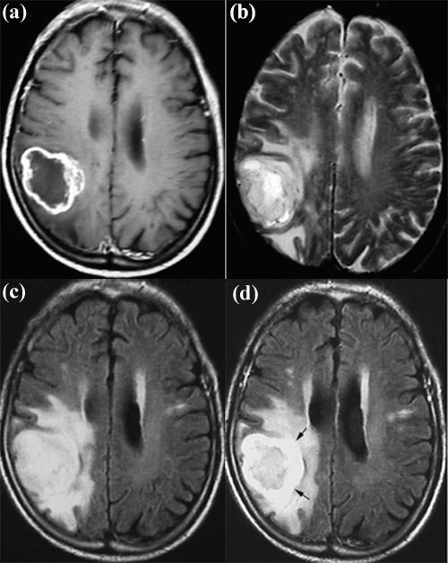
K Nearest Neighbours (KNN)
تشخیص تومور مغزی در MRI

Slide 6
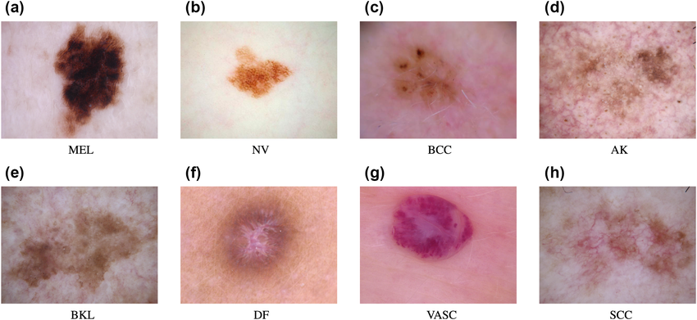
K Nearest Neighbours (KNN)
تشخیص ملانوما و ضایعات خوش‌خیم پوست

Slide 7
چه زمانی باید از الگوریتم k نزدیک‌ترین همسایگی استفاده کرد؟
الگوریتم k-نزدیک‌ترین همسایگی برای مسائل طبقه‌بندی و رگرسیون قابل استفاده است. اگرچه، در اغلب مواقع از آن برای مسائل طبقه‌بندی استفاده می‌شود.
برای ارزیابی هر روشی به طور کلی به سه جنبه مهم آن توجه می‌شود:
  سهولت تفسیر خروجی‌ها
  زمان محاسبه
  قدرت پیش‌بینی

Slide 8
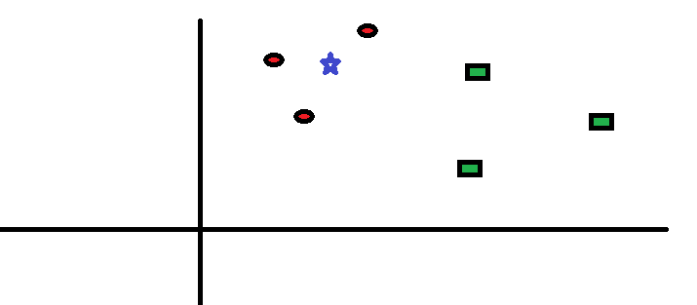
الگوریتم k-نزدیک‌ترین همسایگی چگونه کار می‌کند؟
در شکل ۱ نحوه توزیع دایره‌های قرمز RC و مربع‌های سبزGS را مشاهده می‌کنید.

Slide 9
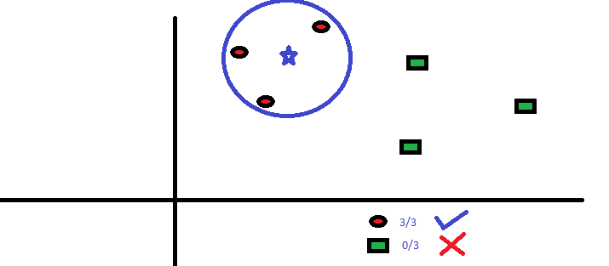
الگوریتم k-نزدیک‌ترین همسایگی چگونه کار می‌کند؟
فرض کنید قصد پیدا کردن کلاسی که ستاره آبی BSمتعلق به آن است را دارید (یعنی دایره‌های قرمز). در این مثال در کل دو کلاس دایره‌های قرمز و مربع‌های سبز وجود دارند و ستاره آبی بر اساس منطق کلاسیک می‌تواند تنها متعلق به یکی از این دو کلاس باشد. «K» در الگوریتم k نزدیک‌ترین همسایگی، تعداد نزدیک‌ترین همسایه‌هایی است که بر اساس آن‌ها رأی‌گیری درباره وضعیت تعلق یک نمونه داده به کلاس‌های موجود انجام می‌شود. فرض کنید k برابر ۳ است. یک دایره آبی دور سه تا از نزدیک‌ترین همسایه‌های ستاره آبی ترسیم شده (شکل ۲) است. برای جزئيات بیشتر نمودار شکل ۲ را نگاه کنید.
سه نقطه نزدیک‌تر به BS، همه دایره‌های هستند. با میزان اطمینان خوبی می‌توان گفت که ستاره قرمزآبی به کلاس دایره‌های قرمز تعلق دارد. در این مثال، انتخاب بسیار آسان است چون هر سه نزدیک‌ترین همسایه ستاره آبی، دایره‌های قرمز هستند و در واقع هر سه رأی متعلق به دایره‌های قرمز است. انتخاب پارامتر k در الگوریتم k نزدیک‌ترین همسایگی، بسیار حائز اهمیت است. در ادامه عوامل تأثیرگذار بر انتخاب بهترین k، مورد بررسی قرار می‌گیرند.

Slide 10
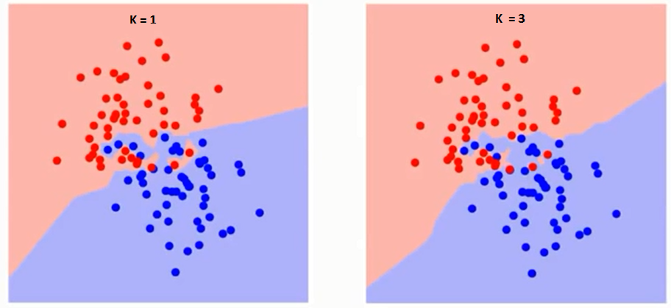
پارامتر k چگونه انتخاب می‌شود؟
در ابتدا بهتر است تأثیر انتخاب k در الگوریتم k نزدیک‌ترین همسایگی بر نتایج خروجی مورد بررسی قرار بگیرد. اگر به مثال پیشین توجه کنید، می‌بینید که هر شش نمونه (دایره‌های قرمز و مستطیل‌های سبز) ثابت هستند و تنها انتخاب k می‌تواند مرزهای یک کلاس را دستخوش تغییر کند.
در ادامه مرزهای دو کلاس که با انتخاب k‌های گوناگون تغییر پیدا می‌کنند (شکل ۳) را مشاهده می‌کنید.

Slide 11
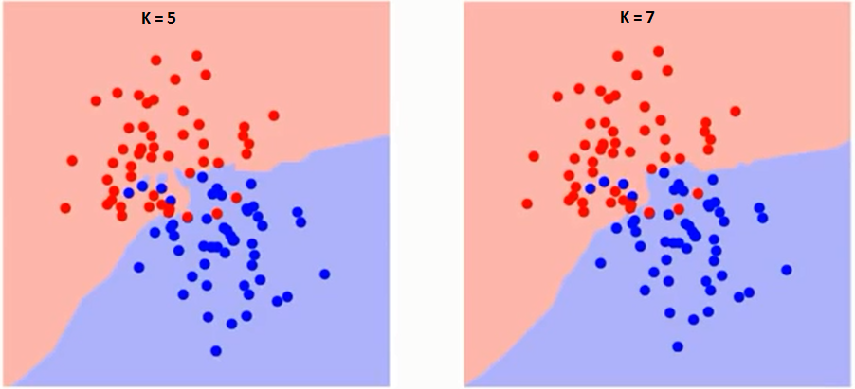
پارامتر k چگونه انتخاب می‌شود؟
همان‌طور که از تصاویر مشهود است، با افزایش مقدار k، مرزهای کلاس‌ها روان‌تر می‌شود. با افزایش k به سمت بی‌نهایت، بسته به اکثریت مطلق نمونه‌ها در نهایت یک کلاس آبی یا قرمز وجود خواهد داشت. نرخ خطاهای آموزش و ارزیابی دو عاملی هستند که برای تعیین مقدار k مناسب به آن‌ها نیاز داریم. نمودار خطی در شکل ۴ بر اساس مقدار خطای آموزش برای k‌های گوناگون ترسیم شده است.

Slide 12
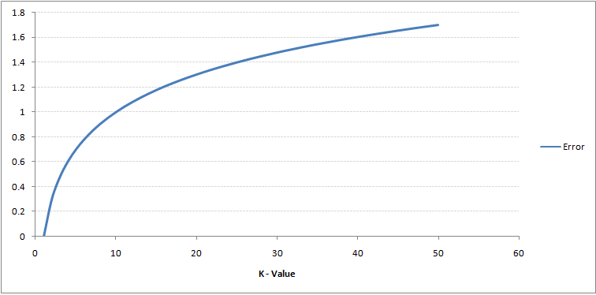
پارامتر k چگونه انتخاب می‌شود؟
چنان‌که مشاهده می‌کنید، نرخ خطا هنگامی‌که k برابر ۱ است، برای نمونه‌های آموزش صفر باقی می‌ماند. این امر بدین دلیل است که نزدیک‌ترین نقطه به هر داده آموزش، خود آن داده است. بنابراین نتایج پیش‌بینی با k برابر ۱ صحیح است. اگر k برابر ۱ باشد نمودار خطای ارزیابی نیز روند مشابهی دارد. نمودار خطای ارزیابی با مقادیر گوناگون k در شکل ۵ نمایش داده شده است.

Slide 13
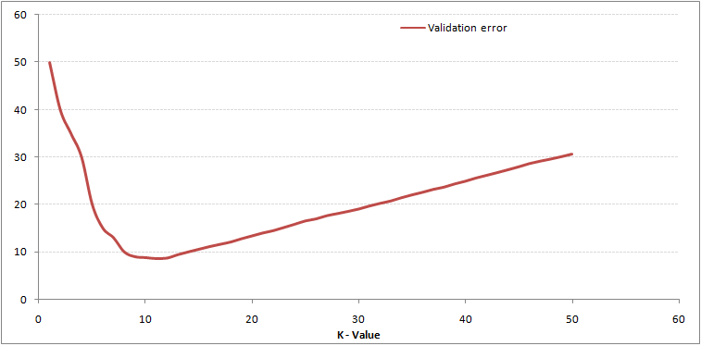
پارامتر k چگونه انتخاب می‌شود؟
هنگامی که k برابر ۱ است مرزها دچار بیش برازش overfitشده‌اند. بنابراین نرخ خطا کاهش پیدا کرده و در واقع به حداقل میزان خود می‌رسد و با افزایش k مقدار خطا نیز افزایش پیدا می‌کند. برای انتخاب مقدار بهینه k می‌توان داده‌های آموزش و ارزیابی را از مجموعه داده اولیه جدا کرد. سپس با رسم نمودار مربوط به خطای ارزیابی مقدار بهینه K را انتخاب کرد. این مقدار از k باید برای همه پیش‌بینی‌ها مورد استفاده قرار بگیرد و در‌ واقع برای همه مراحل پیش‌بینی باید از یک k مشخص استفاده شود.

